Slide 1
সবাইকে স্বাগতম

Slide 2
শিক্ষক পরিচিতি
মানিসী বিশ্বাস
সহকারি শিক্ষক
বাহুবল আদর্শ সপ্রাবি
বাহুবল,হবিগঞ্জ।

Slide 3
পাঠ পরিচিতি
শ্রেণিঃ পঞ্চম
বিষয়ঃ প্রাথমিক বিজ্ঞান
পাঠ শিরোনামঃ জীবনের জন্য পানি
পাঠ্যাংশঃ আমাদের চারপাশে ...............সহপাঠীদের সাথে আলোচনা করবে।
সময়ঃ ৪০ মিনিট

Slide 4
শিখনফল
৩.১.১ উদ্ভিদ ও প্রাণীর জীবনে পানির প্রয়োজনীয়তা ব্যাখ্যা করতে পারবে।

Slide 5
আ
বে
গ
সৃ
ষ্টি
এসো আমরা একটি গল্প শুনি
কাক ও কলসি

Slide 6
পাঠ ঘোষনা
জীবনের জন্য পানি

Slide 7
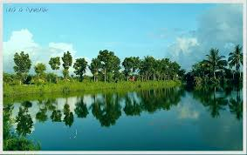
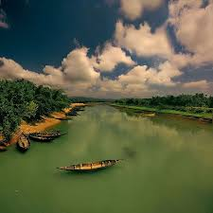

Slide 8
ছবিতে কি কি আছে বলো তো .........
১। কোন কোন উৎস হতে আমরা পানি পাই?

Slide 9
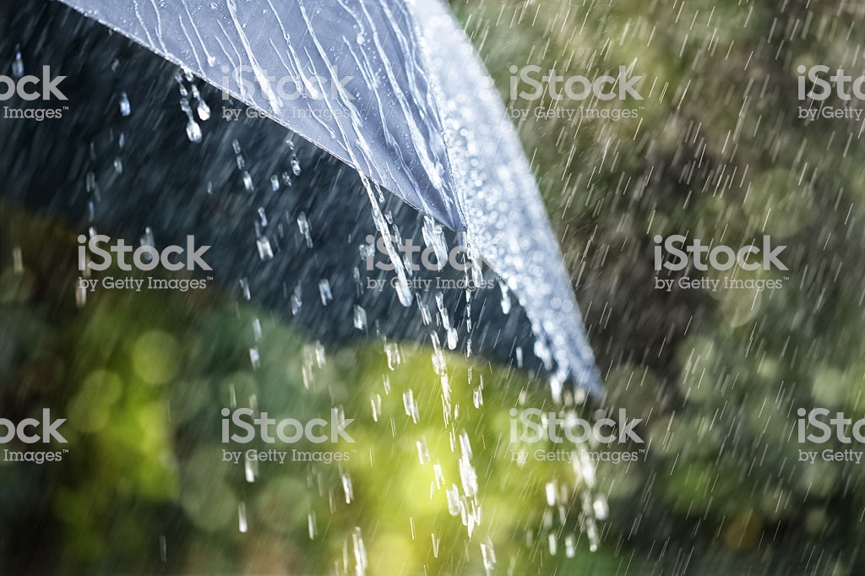
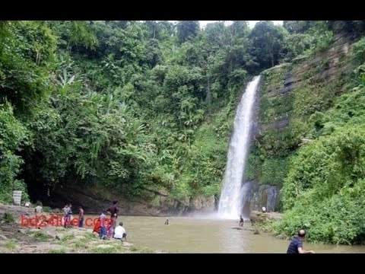
বৃষ্টির পানি
ঝরণা
পানির প্রাকৃতিক উৎস

Slide 10
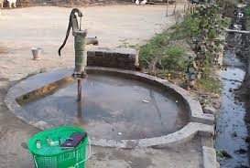
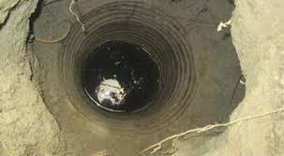
কূয়া
নলকূপ
মানুষের তৈরি উৎস

Slide 11
পানির উৎস
নলকূপ
কূয়া
ঝরণা
বৃষ্টি

Slide 12
দলীয় কাজ
পানির ৫টি উৎসর নাম লিখ।

Slide 13
তোমরা বইয়ের ৪৪ পৃষ্ঠা খোল
পাঠ্য বইয়ের সাথে সমন্বয়

Slide 14
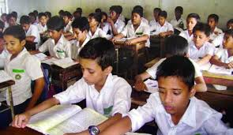
শিক্ষার্থীদের নীরব পাঠ

Slide 15
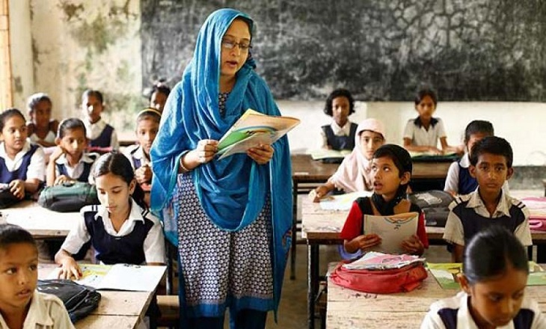
পাঠের সার সংক্ষেপ

Slide 16
একক কাজ
পানি আমাদের কেন প্রয়োজন?

Slide 17
মুল্যায়ন
উদ্ভিদ ও প্রাণির জন্য কেন পানি প্রয়োজন?

Slide 18
বাড়ির কাজ
পানির অভাবে উদ্ভিদের কি কি পরিণতি হতে পারে ?

Slide 19
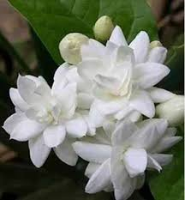
আবার দেখা হবে

